Slide 1
Джанни Родари
Вопросы наизнанку
Notes:
Джанни Родари

Slide 2

Вопросы наизнанку

Slide 3

Вопросы наизнанку
Notes:
Джанни Родари

Slide 4
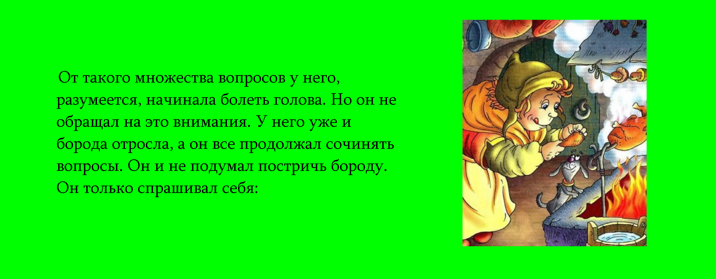
Вопросы наизнанку
Notes:
Джанни Родари

Slide 5
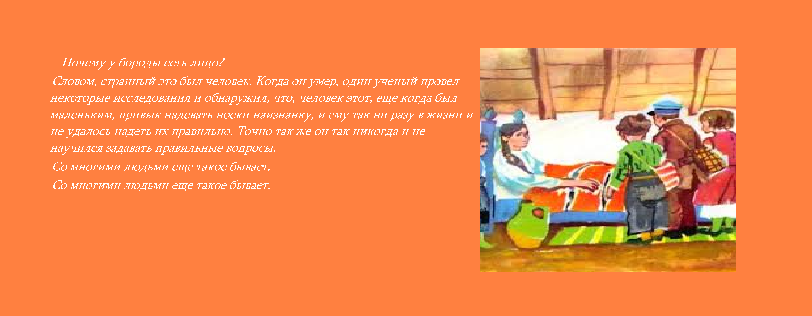
Вопросы наизнанку
Notes:
Джанни Родари

